Slide 1
Минприроды России
IT-Арктика

Slide 2
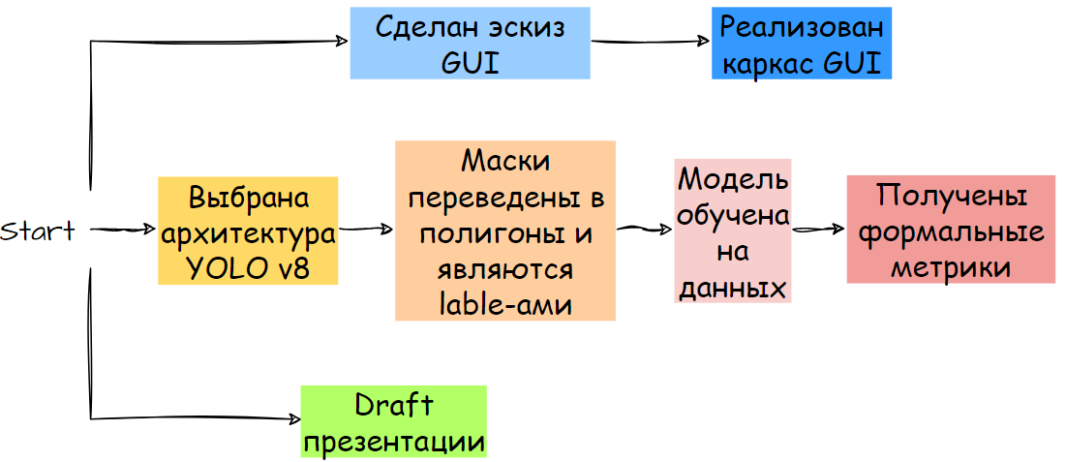
Что сделано

Slide 3
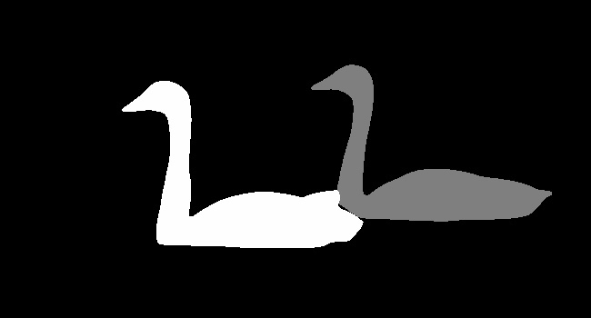
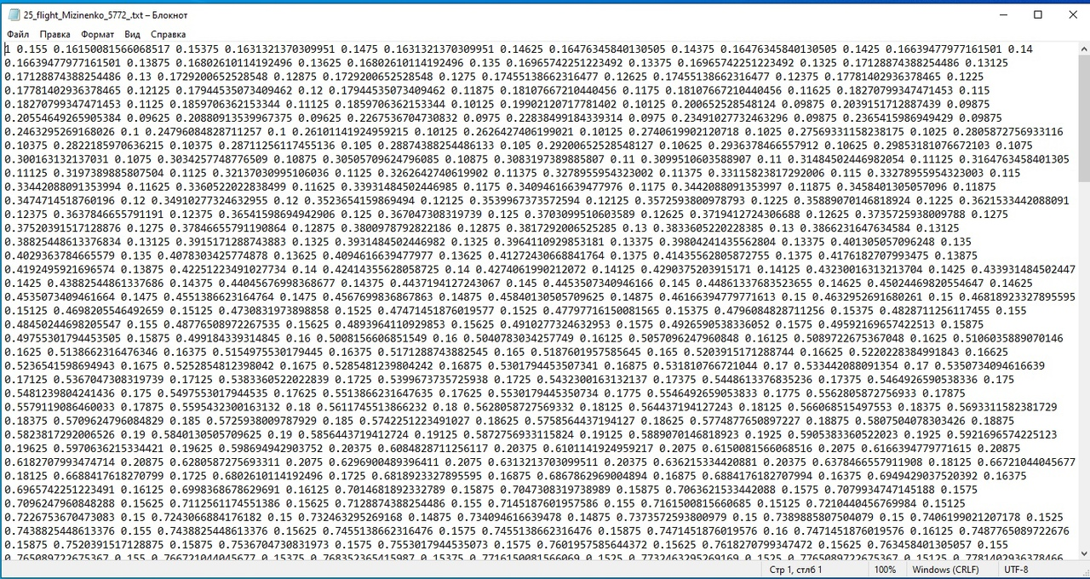
Работы с датасетом: перевод масок в label

Slide 4
Что сделано

Slide 5
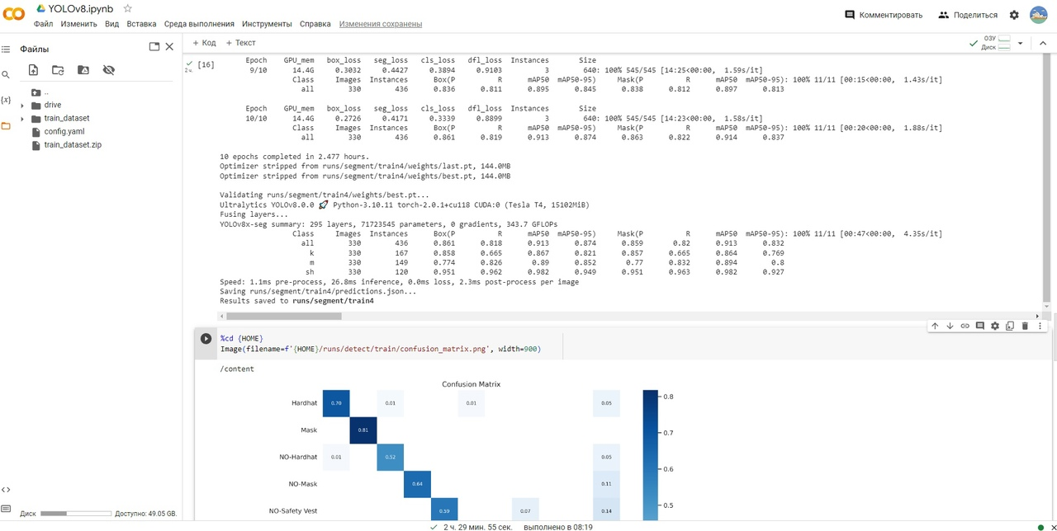
Модель обучена на данных

Slide 6
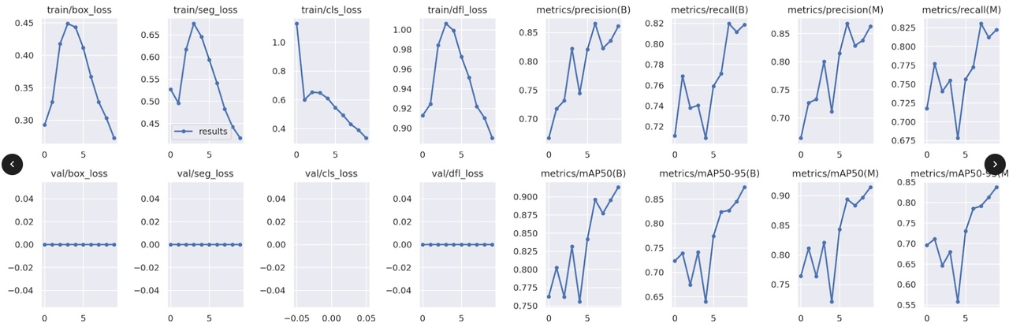
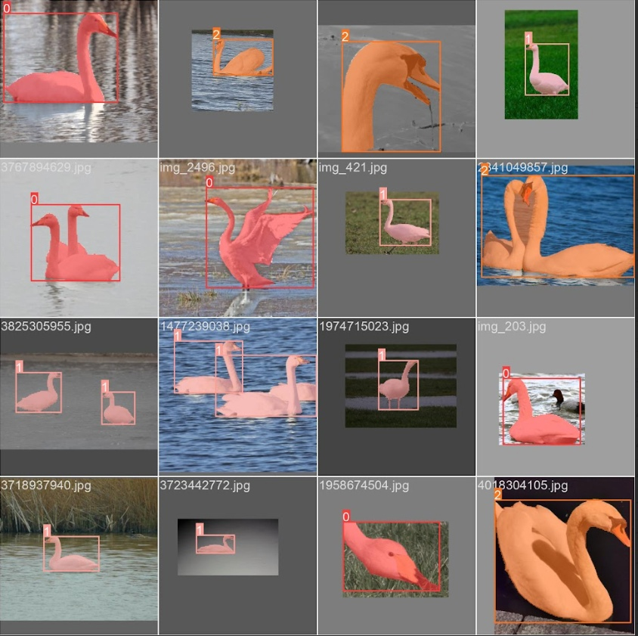
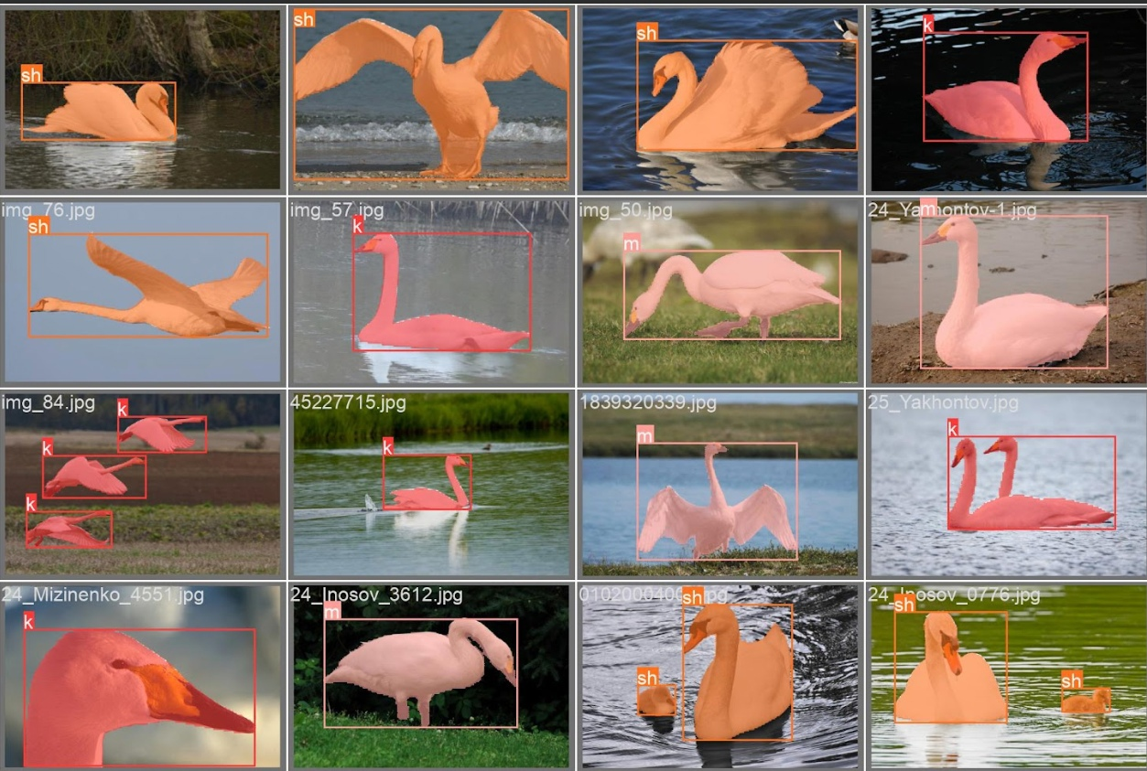
Полученные результаты

Slide 7
Что сделано

Slide 8
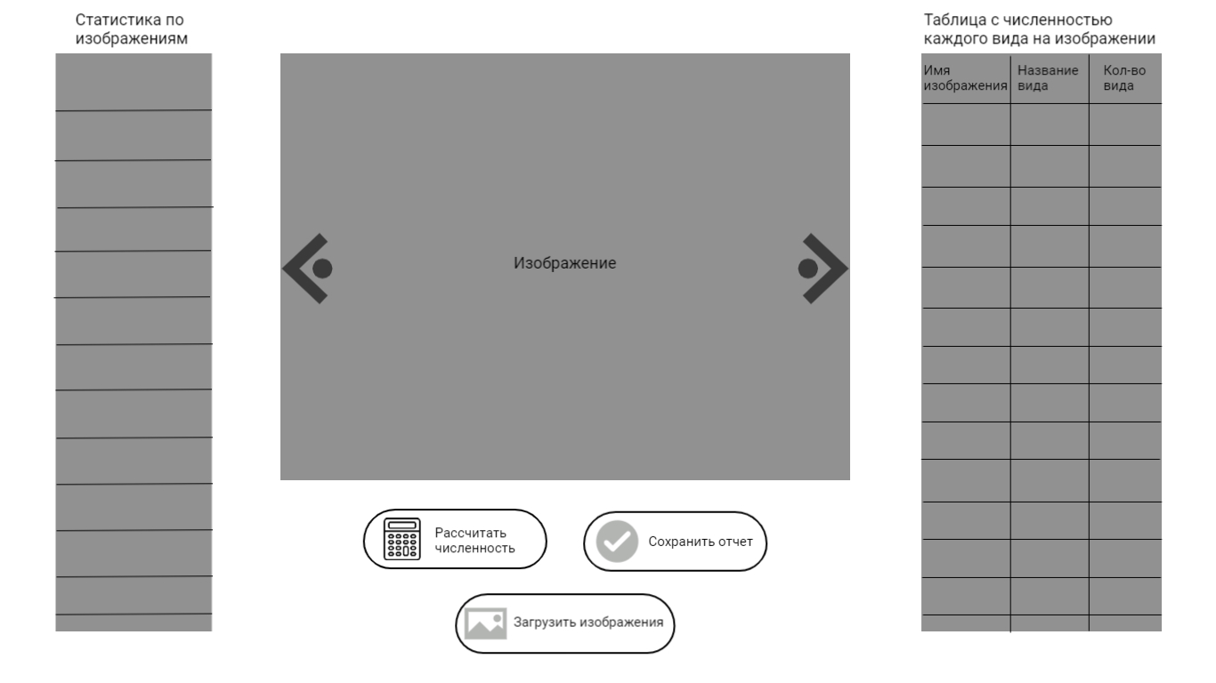
Реализован эскиз

Slide 9
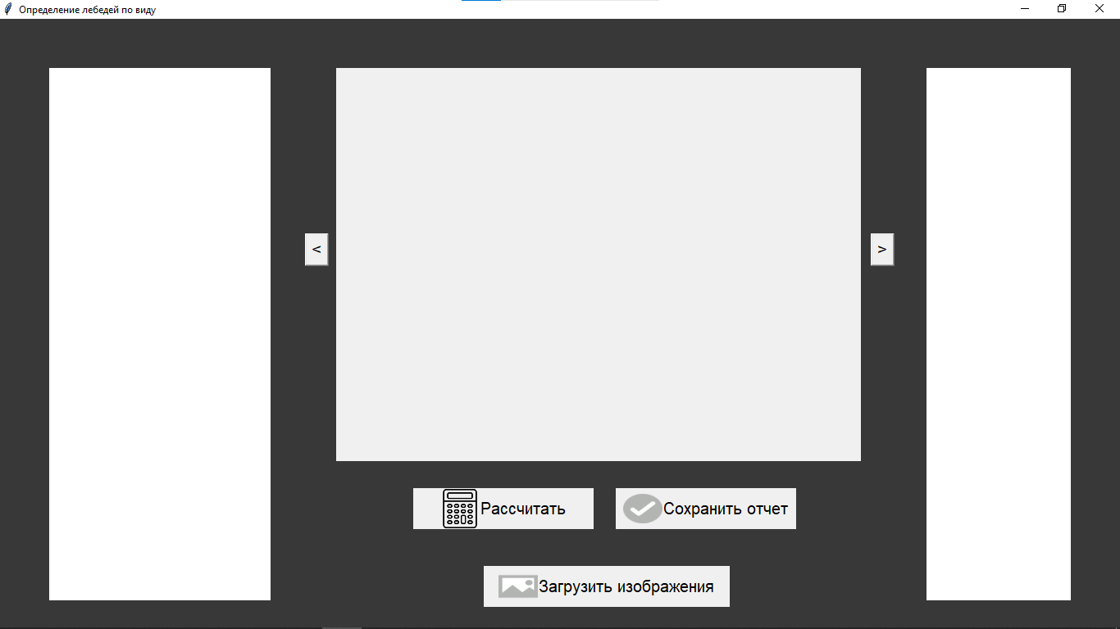
Первый каркас программы на Python
Интеграционный интерфейс выгрузки отчета
CSV – численность лебедей каждого подвида
ZIP-архив с данными распознавания
CSV с числом каждого подвида на каждом изображении
Интеграционный интерфейс запуска алгоритма
Интеграционный интерфейс загрузки данных

Slide 10
Что сделано

Slide 11

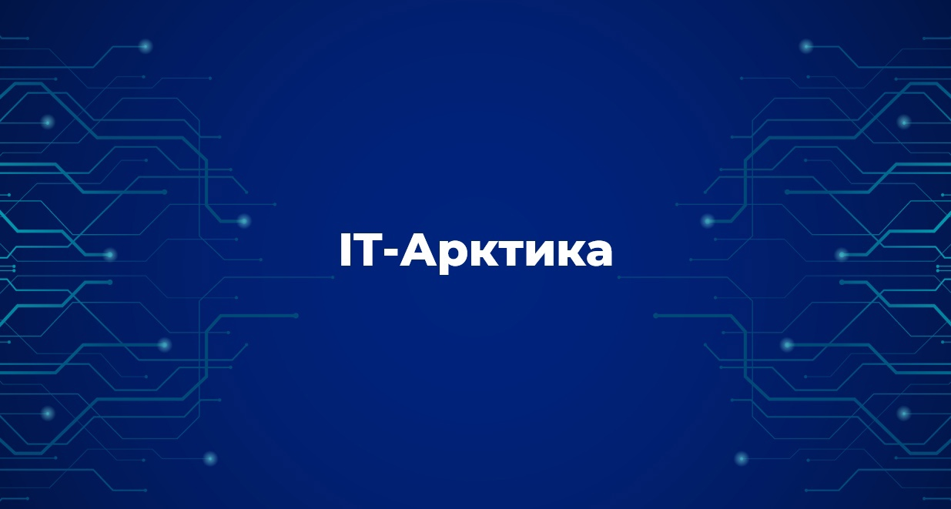
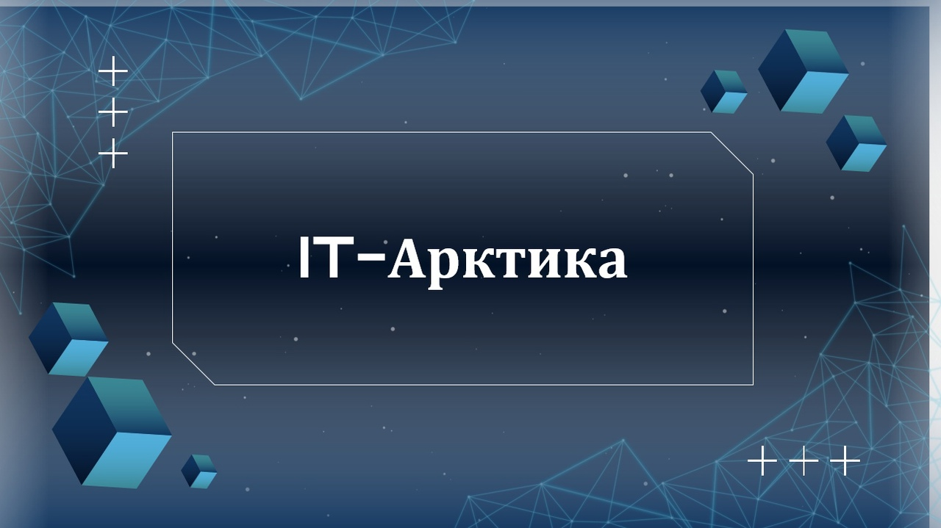
Draft-презентации

Slide 12
Гипотезы и инсайты

Slide 13
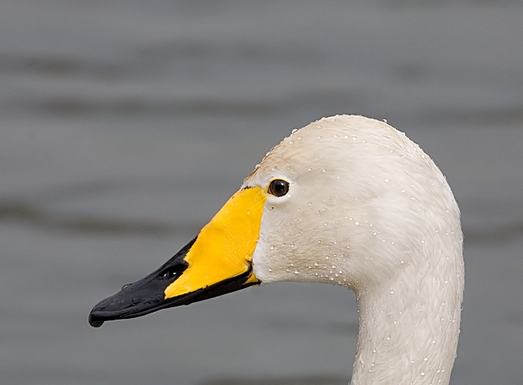
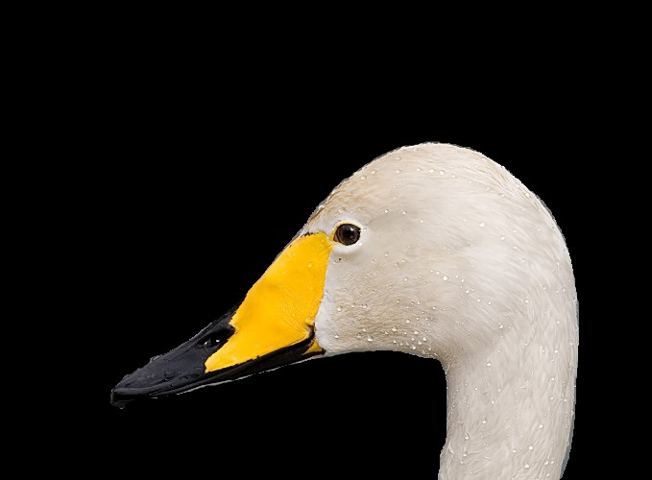
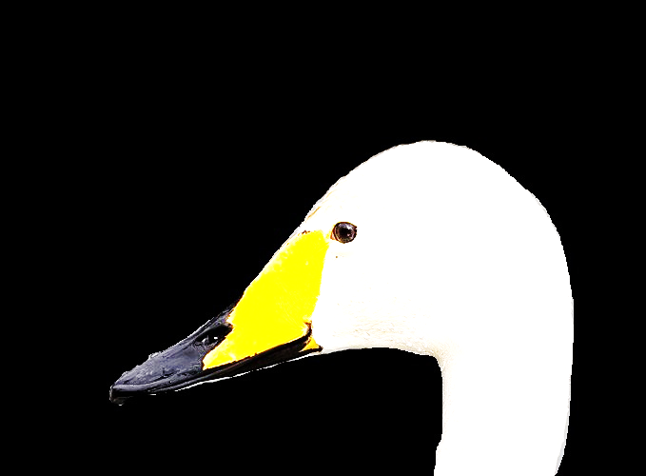
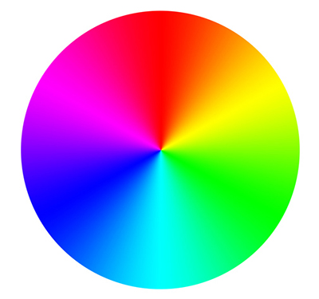

#1 Цветокоррекция

Slide 14
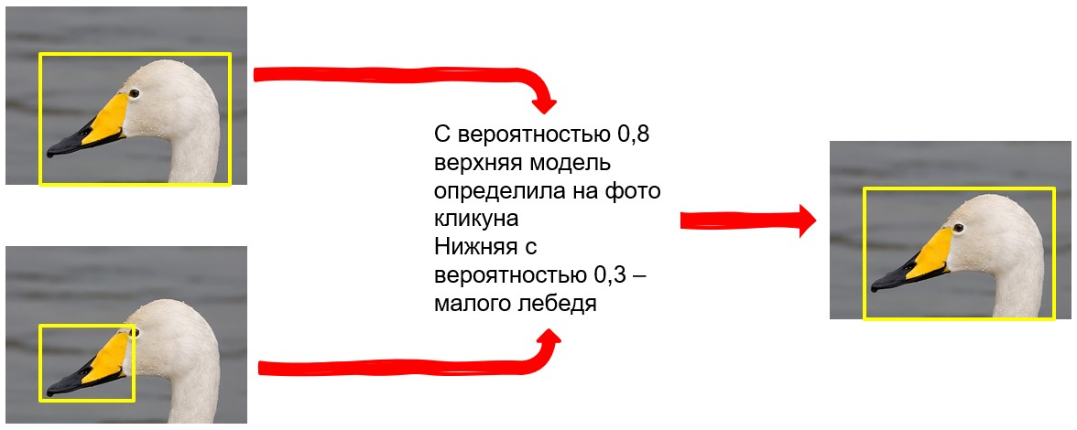

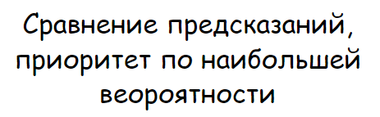

#2 Сравнение предсказаний

Slide 15
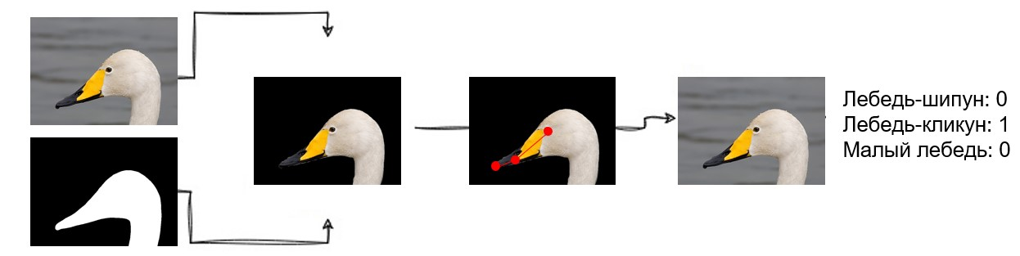
#3 Выделение ключевых точек

Slide 16
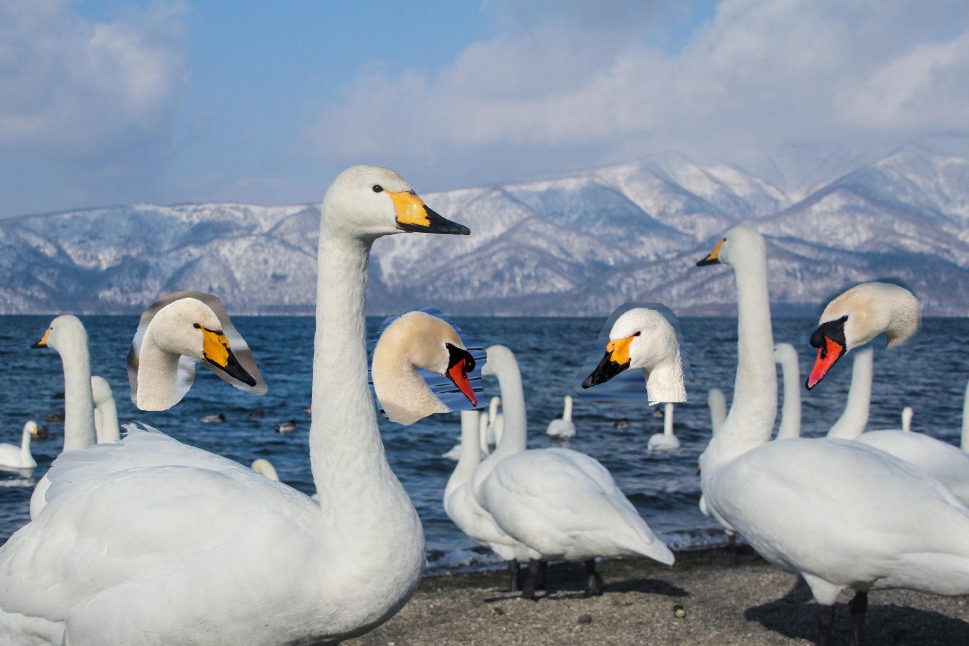
#4 Mixup аугментация

Slide 17
#5 Обучения с нуля
Сейчас сеть обучена на наборе COCO. Можно обучить YOLO на не предобученных весах. Таким образом мы повысим точность распознавания.

Slide 18
Вопрос который волнует…
Чего не хватает?
Что можно доделать?

